Slide 1


以斯拉記1至2章

Slide 2
論古列說：他是我的牧人，必成就我所喜悅的，必下令建造耶路撒冷，發命立穩聖殿的根基。
我耶和華所膏的古列；我攙扶他的右手，使列國降伏在他面前... (以賽亞 44:28-45:4)
有關「七十年」的解釋：
形容日期長久的概略年數
指從首批猶太人被擄的主前605年(參但一1)，至首批猶太人動身歸國的主前536年；
指從耶路撒冷聖殿被毀的主前586年，至被擄之民歸回重建聖殿完工之主前516年。

Slide 3
70年
50年
605
597
586
536
520
516
第
一
批
被
擄
第
二
批
被
擄
第
三
批
被
擄
第
一
批
歸
回
立
聖
殿
根
基
復
工
聖
殿
完
工
聖
殿
被
毀
70年

Slide 4
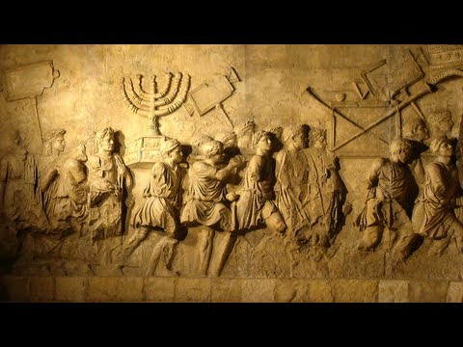
從器皿的數點明白：
連金器、銀器都能見證神的保守與看顧
聖殿的器皿都是金銀，表明只能將最好的獻給神\
對神的財物產業要珍惜愛護 (參拉8:33-34)
但神最重用的器皿乃是人 (提後2:20-21)
在大戶人家，不但有金器銀器，也有木器瓦器；
有作為貴重的，有作為卑賤的。人若自潔，
脫離卑賤的事，就必作貴重的器皿，成為聖潔，
合乎主用，預備行各樣的善事。

Slide 5
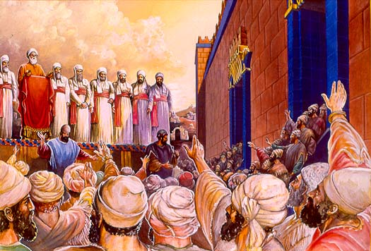
領首、官員：
•所羅巴伯 (名意 = 在巴比倫生的)，王室後裔 - 約雅斤
之孫 (太1:12-13)，被派作猶大省長，可能與設巴薩
(希伯來名) 是同一人
•耶書亞 (名意 = 耶和華拯救)，又名「約書亞」(該1:1)
亞倫後裔 (志下6:1-15; 拉3:2)
•尼希米 並非猶大省長尼希米，他是90年後才回國
•末底改 並非王后以斯帖的親屬，他們留在波斯國

Slide 6
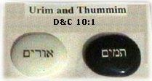
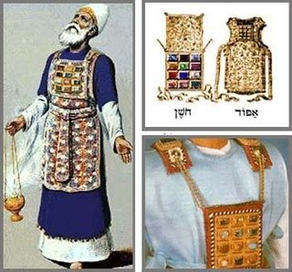
出28:30、民27:21
放在祭司袍的胸牌內，作尋求神旨意
及判決用，後來兩塊寶石均失傳
烏陵
土明
咒詛
完美
禁止
許可
今天我們是如何
尋求並明白神的
旨意呢？
(參約7:17)

Slide 7
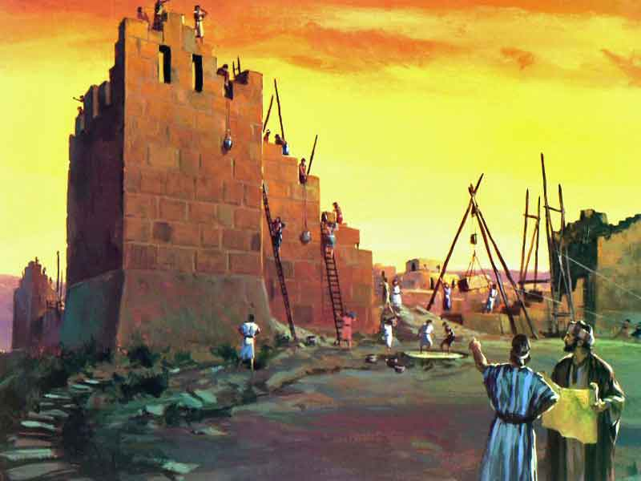
一些會眾的名稱：
•巴錄 (= 跳蚤) V.3
•亞多尼干 (= 我主興起) V.13
•亞特 (= 左撇子) V.42
•巴卜 (= 樽瓶) 、哈古巴 (= 駝背) V.51
•哈沙 (= 雕刻者) V.52
•尼細亞 (= 信實的) V.54
•巴西萊 (= 鐵人) V.61

Slide 8
第一批回歸人數
類別 | 以斯拉二章 | 尼希米七章
百姓男丁 | 24,144
祭司 | + 4,289
利未人、亞薩及沙龍子孫 | + 341
尼提寧、所羅門僕人 | + 392
族譜不明者 | + 652
 | =29,818
64節的數目 (男丁+ 婦孺) | 42,360
+ 僕婢 | + 7,337
+ 歌唱男女 | + 200
總數 | 49.897
31,089

Slide 9
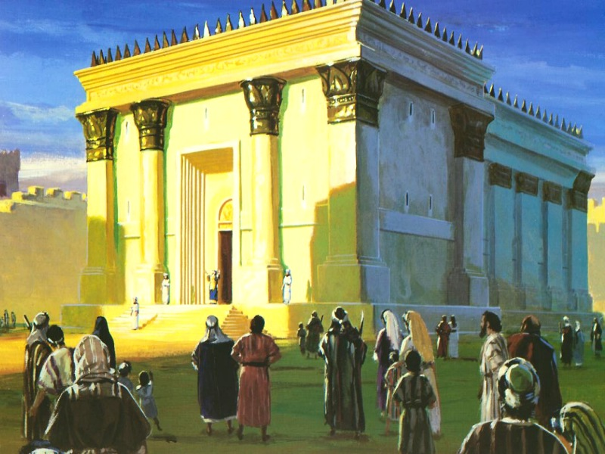
為神的殿甘心獻上禮物，要從新建造...
他們量力捐入工程庫的金子... (拉 2:68-69)
每逢七日的第一日，各人要照自己的進項抽出來
留著，免得我來的時候現湊 (哥林多前書 16:2)
我可以證明他們是按著力量，而且也過了力量...
(哥林多後書 8:3)

Slide 10
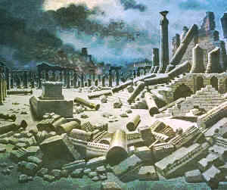
總結：
神的工作需要人的回應。神能感動和推動人來與
祂一同合作。
神的國度需要各方面的人才來建立。你我扮演什
麼角色呢？
每一個工作的開始都是困難的。什麼是我們所建
造的根基呢？

